Slide 1

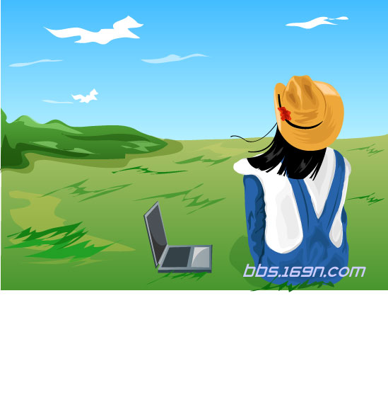
20.谈礼貌
江苏省高邮市界首镇中心小学

Slide 2
学过的说理文章：
复习回顾：
结构上有什么特点？
《说勤奋》
《滴水穿石的启示》
提出观点
列举事例
总结观点

Slide 3
朗读课文，分别找出作者提出观点、列举事例、总结观点的自然段。
一、提出观点：
二、列举事例：
三、总结观点：
第一自然段
第二到第四自然段
第五自然段

Slide 4
预检明标：
【学习目标】：
1、学会本课的生字新词，结合课文理解词义。能正确、流利、有感情地朗读课文。
2、能读通课文，初步感受礼貌的重要性。理解：“君子不失色于人，不失口于人”这句古训的意思。
3、读懂课文内容，懂得礼貌待人，使用礼貌语言能使人和人之间的关系更加和谐，社会生活更加美好，并从小养成能礼貌待人，使用礼貌语言的习惯。

Slide 5


【预习反馈】：
yuè xián jiū fù xié
岳
嫌
纠
傅
谐
岳父 嫌弃 纠纷 师傅 和谐
Notes:
用鼠标点击生字，依次出现该字的拼音和组词。

Slide 6
我 会 读
礼貌 古训 粗暴 牛皋 校场
岳飞 离镫 纠纷 避免 师傅
安慰 沟通 和谐 彬彬有礼
出言不逊 礼到人心暖，无礼讨人嫌

Slide 7

词语理解
矛盾 纠纷 彬彬有礼
古训 和谐 出言不逊

Slide 8
边听边思考：
本文提出了什么观点？运用哪几个事例来说明的？

Slide 9
合作探究：
中国曾有“君子不失色于人，不失口于人”的古训，意思是说，有道德的人待人应该彬彬有礼，不能态度粗暴，也不能出言不逊。礼貌待人，使用礼貌语言，是我们中华民族的优良传统。
中国曾有“君子不失色于人，不失口于人”的古训，意思是说，有道德的人待人应该彬彬有礼，不能态度粗暴，也不能出言不逊。礼貌待人，使用礼貌语言，是我们中华民族的优良传统。

Slide 10

为了说明这个道理，作者用了一句古训。
君子不失色于人，不失口于人。
请同学们用课文中的语句来说一说这句古训的意思。

Slide 11

君子不失色于人，不失口于人。
有道德的人待人应该彬彬有礼，不能态
度粗暴，也不能出言不逊。
色：
a:颜色（ ）
b:脸上表现的神态，样子。（ ）
c:情景，景象。（ ）
d:物品的质量。（ ）
√

Slide 12
礼貌待人，使用礼貌语言，是我们中华民族的优良传统。
人在社会上生活，总要和别人交往。学会礼貌待人，恰当地使用礼貌语言，就能使人与人之间的关系更加和谐，社会生活更加美好。
人在社会上生活，总要和别人交往。学会礼貌待人，恰当地使用礼貌语言，就能使人与人之间的关系更加和谐，社会生活更加美好。
（首尾呼应）

Slide 13
【小组合作】：
1、轻声读课文2至4自然段，要注意把故事中人物的神态、动作、语言读好。
2、课文列举了哪些事例？各用一句话概括。这些事例分别表达了什么观点？小组交流。

Slide 14
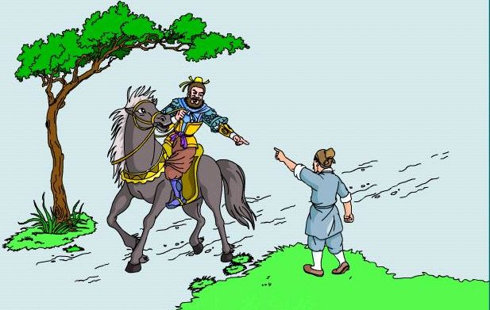
他在马上吼道：“呔，老头儿！爷问你，小校场往哪去？”
老人不但没给他指路，反而生气地骂他是个“冒失鬼”。
牛皋问路
无礼讨人嫌！

Slide 15
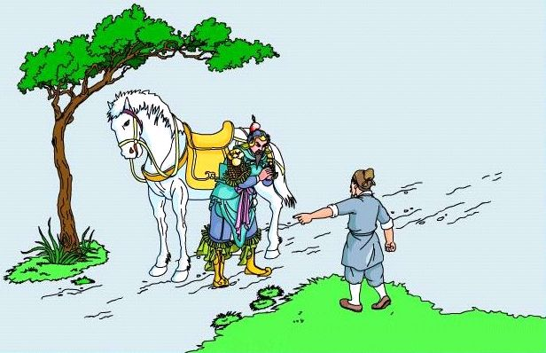
岳 飞 问 路
他先离镫下马，然后上前施礼：“请问老丈，方才可曾见一个骑黑马的？他往哪条路上去了？”
老人见岳飞很有礼貌，便耐心地给他指路。
礼到人心暖！

Slide 16
岳飞、牛皋两位的问路方式，从正反两方面告诉我们这样的道理－－
这正如俗话所说，“礼到人心暖，无礼讨人嫌”。

Slide 17

小组合作:
1.我们组学了第__个小故事，其中_______能礼貌待人，从___________（关键词）可以看出。
2.故事让我们明白了_______________________的道理。
3.我们准备用______ (任选一种：角色朗读/课本剧表演)的方式来汇报。

Slide 18
乘车
有一天，一个女青年下公共汽车，她的长裙拖在车厢的踏板上，被一个跟在后面的小学生踩了一下。女青年回过头来看了看，小朋友连忙抬起脚说：“对不起，把您的裙子踩脏了。”女青年微笑着说：“没关系。”于是一场可能发生的纠纷避免了。礼貌待人可以在人与人之间架起一座理解的桥梁，减少相互间的矛盾。

Slide 19
如果……
女青年：哎、哎，你这个小孩，怎么踩我的裙子？
小学生：我没看见，这也不能怪我。你坐公交车，穿这么长的裙子干嘛？
女青年：你这个小孩真不讲理，我穿什么样的裙子管你什么事，是你不长眼的！
小学生：你更不讲理，你才不长眼呢！踩了你，真倒霉！
女青年：你是哪个学校的？我找你们老师去！要不然，你给我洗！
小学生：没门！
…………

Slide 20
生活中还有这样类似的事吗？
（举例说说）

Slide 21
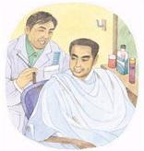

理发
朱师傅为周总理理发二十多年。有一次刮脸时，周总理咳嗽了一声，脸上被划了一道小口子，朱师傅深感不安。周总理安慰他说：“这不能怪您，怪我咳嗽没有向您打招呼，还幸亏您刀子躲得快哩！”朱师傅听了总理的话深受感动。可见文雅、和气、宽容的语言，不但沟通了人们的心灵，而且反映出一个人的思想情操和文化修养。

Slide 22

写法指导：
课文2—4自然段分别举了古人和
今人，普通人和伟人的三个事例来说
明礼貌待人，使用礼貌语言的重要，
这是我们民族的优良传统。
（为了说明一个道理，要从不同的角度，选择合适的事例，再根据这个事例进行恰当的说理，才能使人信服。）

Slide 23
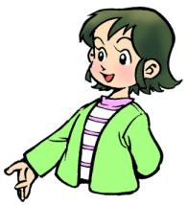
小结：
课文通过三个生动的事例说明：在人与人交往的过程中，要礼貌待人，使用礼貌语言，这样才能使人与人之间减少矛盾，和睦相处，生活才会更加美好。

Slide 24
练习展评：（一）
（1）我们请人帮忙时要讲礼貌，因为
（2）当自己无意间犯错时要主动道歉，因为
（3）当别人无意伤害到自己时要宽容有
礼，因为
礼到人心暖，无礼讨人嫌。
礼貌待人可以在人与人之间架起
一座理解的桥梁，减少相互间的矛盾。
文雅、和气、宽容的语言，不但沟通了人们的心灵，而且反映出一个人的思想情操和文化修养。

Slide 25
练习展评：（二）
完成《预学导航》第二课时《当堂检测》。

Slide 26
礼貌用语要记牢
反馈拓展：
同学们，都知道，礼貌用语记得牢。
对待长辈要用“您”，早晨见面说声“早”，
平时互相问问“好”。分别“再见”别忘了。
若要求人帮，“请”字先用上，
得到别人帮，“谢谢”口中讲。
无意影响人，忙说“对不起”，回答“没关系”。
文明好孩子，人人都夸奖。

Slide 27
与礼貌有关的成语
程门立雪 孔融让梨 举案齐眉
程门立雪是说对长辈的尊敬；
孔融让梨讲弟兄间的谦让；
举案齐眉是说夫妻间的礼貌，相敬如宾。

Slide 28


古训俗语
1.礼尚往来，往而不来，非礼也；来而不往，亦非礼也。
2.见人不施礼，多走二百里。
3.君子不失色于人，不失口于人 。
4.礼到人心暖，无礼讨人嫌 。
5.良言一句三冬暖，恶语伤人六月寒 。

Slide 29
毛泽东是上个世纪影响最大的人物之一，他从小养成了对长辈有礼貌的美德，后来当了国家主席，仍然能以礼待人。一九五九年，毛主席回韶山，曾专门邀请亲友的老人吃饭，毛主席给老人敬酒，老人们说：“主席敬酒，岂敢岂敢！”毛主席回答：“敬老尊贤，应当应当！”由此可见，文明礼貌是多么重要。

Slide 30

课外作业
1、善积累的你：摘抄你喜欢的有关礼貌的格言、名句、小故事等。
2、善写作的你：选一个能说明礼貌待人好处的事例写下来。
3、善创新的你：创作一句有关礼貌的格言。

Slide 31
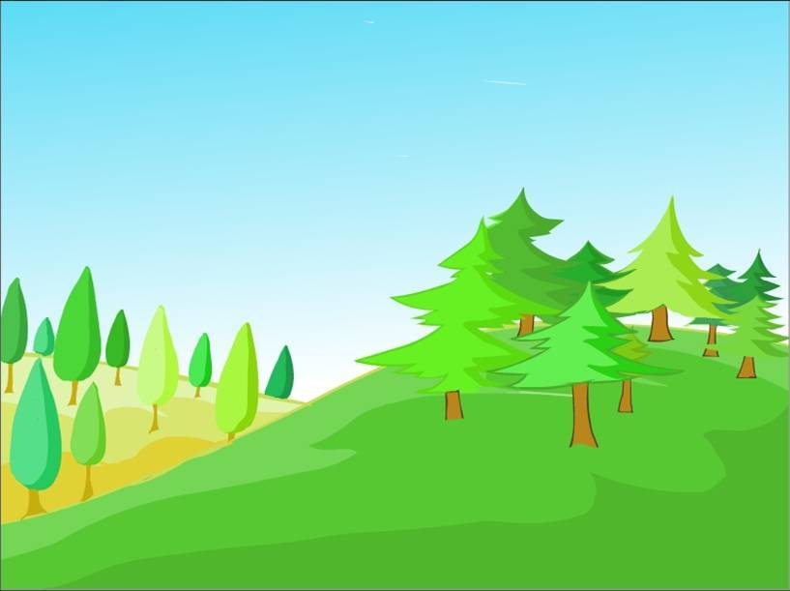
谢谢!

